Slide 1


Slide 2

Actividad 090
Dar capacitaciones a clientes a través de personal de la misma organización con previa aprobación de capacitación técnica impartida por JCI.

Slide 3
Distribuidor: HESA
Nivel: Transitorio
Pilar: Ejecución
Bloque: Venta Flotillas
Responsable: Víctor Contreras

Slide 4
Objetivo
Que los clientes o el personal de la empresa tengan un amplio conocimiento en diversos temas relacionados a la empresa o desarrollo de ciertas actividades.
En cuestión de platicas técnicas con clientes lograr que los mismos sean capaces de dar un mejor servicio a sus clientes ofreciendo el servicio de diagnostico evitando que el cliente tenga que buscar directamente un centro de servicio LTH donde puedan brindarle el servicio de diagnostico.
Ofrecer a los clientes los conocimientos básicos de las baterías para que puedan vender los productos de mejor manera resaltando las ventas competitivas con las que contamos.

Slide 5
Procedimiento
Se envió al Técnico Master a capacitación en ciertos periodos para que el mismo adquiriera nuevos conocimientos en cuanto a las tecnologías que maneja la batería así como el uso de equipo de diagnostico y herramienta de instalación.
A través de los vendedores se agenda alguna cita para brindar una capacitación con el técnico y que este solucione la mayoría de las dudas que surjan del cliente en cuanto a las baterías, su aplicación, diagnostico e instalación con e fin de brindar un mejor servicio al consumidor final, y así mismo haciendo que el cliente adquiera nuevos conocimientos .
Cuando se agendo la cita con el técnico, este acude al domicilio fiscal del cliente y lleva las herramientas necesarias para poder brindar dicha capacitación a los clientes que lo requieran.
Las capacitaciones brindadas tienen el respaldo de JCI ya que el técnico esta certificado por la empresa.

Slide 6
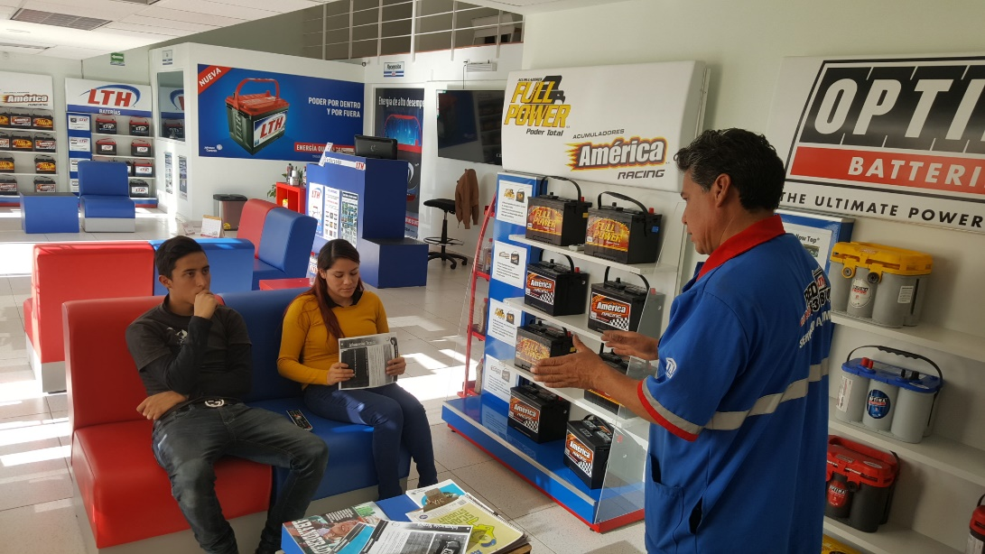
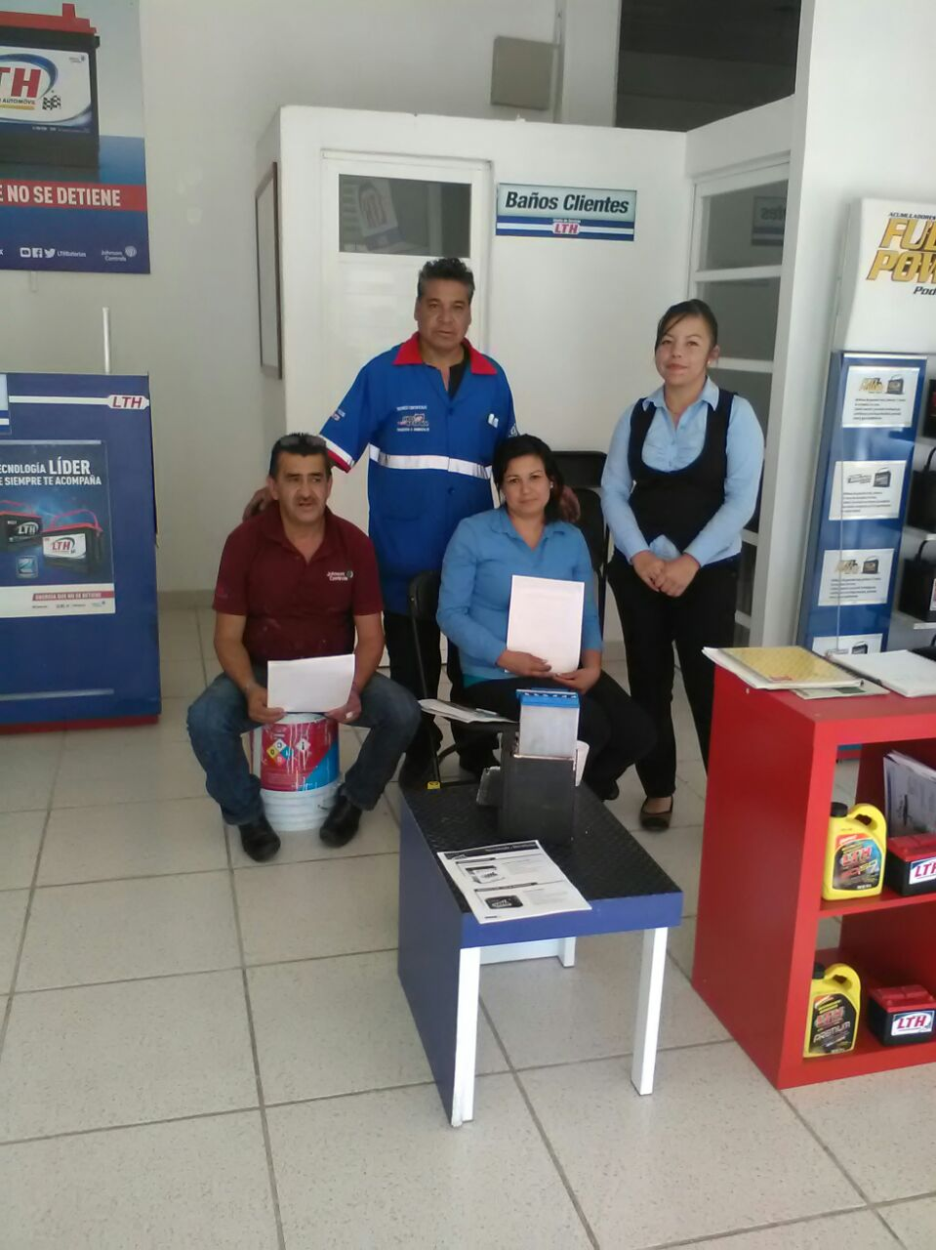
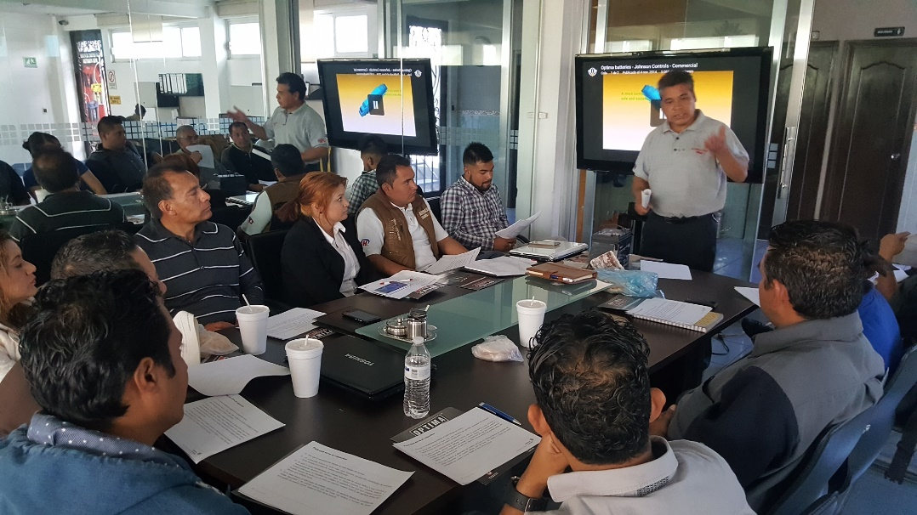
Evidencias de Capacitación

Slide 7
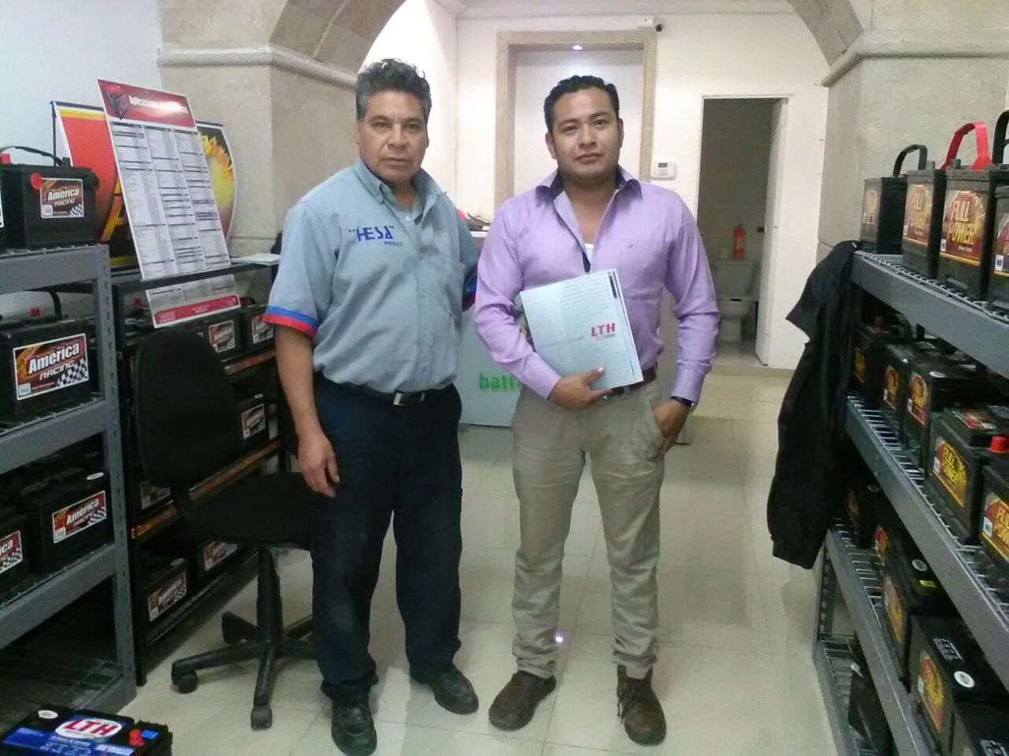
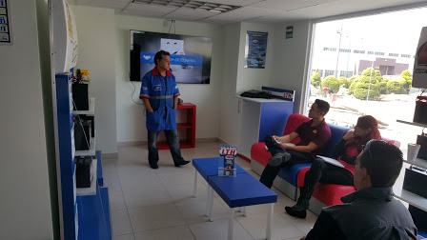
Evidencias de Capacitación

Slide 8
Conclusiones
Con la capacitación que se ha brindado a nuestro personal, se ha mejorado el servicio en los puntos de venta, así mismo los clientes se van mas contentos y satisfechos con el servicio prestado y tenemos comentarios muy favorables en cuanto a que hay conceptos que no conocían.
En el caso de nuestros clientes mayoristas la capacitación se ha visto muy favorable, principalmente con algunos clientes que enviaban muchas baterías a reclamación o garantía que solo venían descargadas. Con las platicas los clientes ya saben lo básico en como revisar un acumulador sin necesidad de contar con sofisticados equipos de diagnostico.
Cabe mencionar que no todas las capacitaciones impartidas se dan a través de una presentación, también se hacen capacitaciones practicas o se muestran videos de diferentes temas.

